Slide 1



Отчет медицинской сестры
детского сада № 50 «Нордик»
за 2021 год

Slide 2
Общие сведения о детском саде
Детский сад №50 «Нордик» с 01.02.2013г. является филиалом
Автономной некоммерческой дошкольной образовательной организации «Алмазик»
Режим работы: 12 часов.
График работы: с 7:00 ч. до 19:00 ч.
Выходные дни: суббота, воскресенье, праздничные дни.
Юридический и фактический адрес: Российская Федерация, 678190, Республика Саха
(Якутия), Мирнинский район, поселок Айхал, ул. Юбилейная, 5 «А».
Телефон: 8(41136) 6-47-56
Электронная почта: GoginavaSN@anodo.ru
Официальный сайт: http://www.almazik.org

Slide 3



Основополагающим документом, фиксирующим необходимость медицинского обслуживания воспитанников, является Устав АН ДОО «Алмазик»

Slide 4
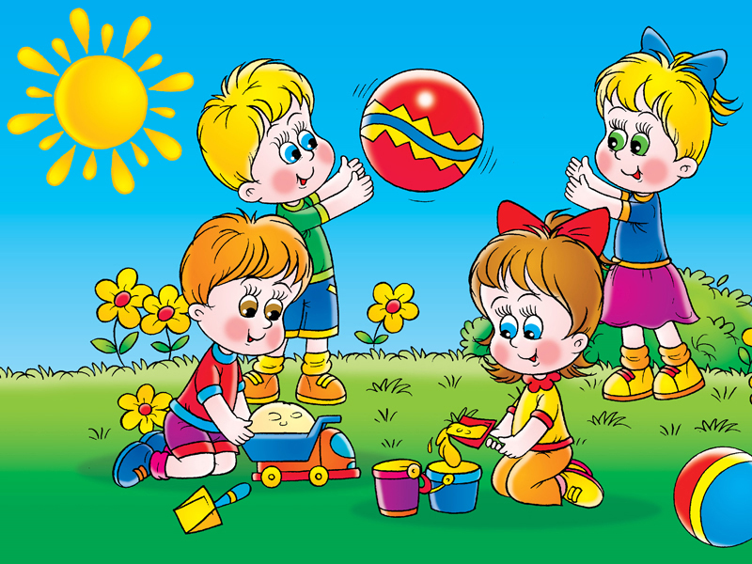
В детском саду «Нордик» функционирует 8 групп
общеразвивающей направленности.
Количество детей, посещающих детский сад
на конец 2021 года составило - 221 воспитанников:
Группы | Возраст | Количество детей | Гендерный состав воспитанников
 |  |  | Мальчики | Девочки
Группа раннего возраста № 7 «Северяночка» | от 2 до 3 лет | 25 | 12 | 13
Младшая группа № 8 «Олененок» | от 3 до 4 лет | 29 | 15 | 14
Младшая группа № 1 «Снеговичек» | от 3 до 4 лет | 24 | 11 | 13
Средняя группа № 2 «Зайчишка» | от 4 до 5 лет | 28 | 13 | 15
Старшая группа № 3 «Снегирёк» | от 5 до 6 лет | 30 | 17 | 13
Старшая группа № 4 «Брусничка» | от 5 до 6 лет | 28 | 14 | 14
Подготовительная к школе группа № 5 «Пингвиненок» | от 6 до 7 лет | 29 | 14 | 15
Подготовительная кшколе группа № 6 «Подснежник» | от 6 до 7 лет | 28 | 14 | 14
 | Итого: | 221 | 110 | 111

Slide 5



Мероприятия, проводимые в детском саду
медицинским персоналом
Контролирует санитарное состояние помещений и участка детского сада.
Готовит детей к врачебному осмотру, участвует в осмотрах детей врачом.
Проводит медицинские осмотры детей при поступлении в детский сад с целью выявления больных, в т. ч. на педикулез.
Проводит антропометрические измерения детей.
Осуществляет профилактические прививки и выполняет назначения врача.
Контролирует соблюдение санитарно-противоэпидемического режима.
Обеспечивает организацию оздоровительных мероприятий и осуществляет контроль за соблюдением режима дня, проведением утренней гимнастики, физкультурных занятий, прогулок детей и корригирующей гимнастики после сна.
Проводит мероприятия по профилактике травматизма и отравлений.
Проводит учет детей, осуществляет утренний прием детей с термометрией.
Распределяет детей на медицинские группы для занятий физкультурой.
Организует мероприятия по закаливанию детей.
Контролирует проведение текущей дезинфекции.
Готовит заявки на медикаменты, дезинфекционные средства, медицинские инструменты и аппаратуру.

Slide 6

Проводит санитарно-просветительную работу среди родителей, работников д/с, контролирует своевременное прохождение медицинских осмотров.
Организует и проводит работу по формированию здорового образа жизни детей, «День здоровья», игры, викторины на медицинские темы.
Ведет медицинскую документацию, ежемесячно совместно с администрацией детского сада рассматривает причины заболеваемости и вносит предложения по их устранению.
Еженедельно выпускает санитарные бюллетени на разные темы.
Участвует в педсоветах, посвященных проблемам физического развития и здоровья детей.
Сообщает в территориальные учреждения здравоохранения и центр Госсанэпиднадзор в случае возникновения инфекционных и паразитарных заболеваний.
Ежемесячно проводит инструктаж для младшего обслуживающего персонала и работников пищеблока.
Проводит учет гнойничковых заболеваний.
Оказывает первую медицинскую помощь детям, обслуживающему персоналу.
Обучает персонал детского сада по оказанию доврачебной помощи.

Slide 7
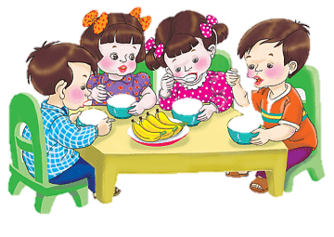
В целях предупреждения пищевых отравлений
в детском саду соблюдаются следующие правила:
  соблюдение санитарно-противоэпидемического режима на пищеблоке;
ежедневно проверяем персонал пищеблока на наличие гнойничковых заболеваний, при обнаружении немедленно отстраняем от работы до полного выздоровления;
следим за соблюдением сроков реализации продуктов, а также за условиями хранения скоропортящихся продуктов и готовой продукции, следим за соблюдением технологии приготовления блюд, проводим бракераж пищи перед раздачей;
делаем забор суточных проб и храним в холодильнике;
проводим санитарно-просветительскую работу среди персонала детского сада и родителей;
следим за графиком проведения медицинских осмотров персонала детского сада.

Slide 8

В детском саду разработан
план оздоровительной работы на год
Ведётся систематическая профилактическая и санитарно-просветительная, санитарно-противоэпидемиологическая работа. Основной задачей медицинской ссестры является профилактическая и социально-реабилитационная работы, оказание квалифицированной первой помощи нуждающемуся ребенку, динамический контроль за развитием и здоровьем детей, за обеспечением для этого условий, выявление ранних отклонений с целью предотвращения формирования хронической патологии и предотвращения уже имеющихся патологий, характерных для наших детей. Медицинской сестрой регулярно проводится антропометрия и взвешивание. Систематически проводятся осмотры детей на педикулёз. Квалифицированно оказывает первую доврачебную помощь при острых заболеваниях, травмах. Согласно графика детской консультации организует и участвует в углублённых осмотрах детей специалистами. Медицинская сестра планирует план работы медицинского кабинета на год, направляет отчетную документацию в детскую поликлинику Айхальской ГБ, выписывает средства необходимые для работы медицинского кабинета.

Slide 9

Карантинные мероприятия
изоляция больного (медицинский кабинет, домой с вызовом врача);
экстренное сообщение в СЭС;
объявление карантина;
обследование очага, перепись всех контактных в карантинный журнал;
выполнение предписаний СЭС – обеззараживание игрушек, посуды, уборочного инвентаря, белья, влажная уборка 2 раза в день, проветривание, кварцевание;
использование дезинфицирующих растворов для мытья, замачивания, засыпания;
ежедневный утренний прием с отметкой в карантинном журнале о состоянии детей (зев, кожа, нос, слизистые глаз, отстранение вновь заболевших);
беседа с родителями о состоянии ребенка;
прием переболевших с документом (справка от врача);
щадящий режим в течении учебно-воспитательного процесса;
выполнение всех рекомендаций по проведению профилактических прививок (соблюдение медицинского отвода или временно не выполнение до окончания карантина);
санитарно-просветительная работа с обслуживающим персоналом на тему возникшей инфекции;
во время карантина новых детей не принимаем.

Slide 10

Показатели работы за 2021 г.
Оздоровительная работа.
Работа по оздоровлению детей в детском саду проводится по принципу индивидуального подхода к детям с разным уровнем состояния здоровья. Для более эффективного оздоровления дети разделены по тяжести заболевания и возрасту на группы и подгруппы.
-для них составляются специальные режимы, графики.
-помимо этого дети занимаются подгруппами (5-6 человек) и индивидуально, используя для их проведения специальные пособия и атрибуты.
Во время таких занятий дети получают воздушные
ванны, что дает закаливающий эффект. Продолжением закаливающих мероприятий в течении дня является и гимнастика после сна. Для каждой возрастной группы разработан оптимальный двигательный режим.
В детском саду проводятся здоровьесберегающие мероприятия - 3 физкультурных занятия в неделю (одно обязательно на улице по сезону).

Slide 11
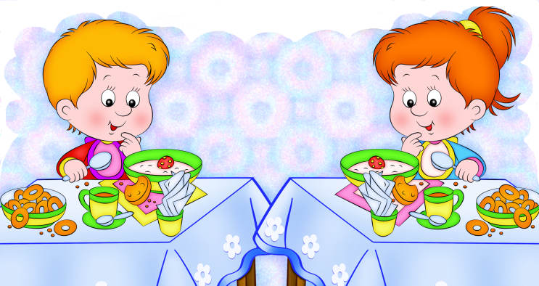
Отчет о калорийности питания
за 2021 г.
Кварталы | Белки | Жиры | Углеводы | Ккал | Анализ
I | 66,4 | 61.6 | 274,3 | 1923,6 | Питание в ДОО удовлетворяет физиологические потребности детей в основных пищевых веществах и энергии.
II | 66 | 62 | 248 | 1968,5
III | 67 | 67,8 | 276 | 1966,2
IV | 61,6 | 62,9 | 275,4 | 1912,1
Средние показатели за год | 66 | 62,6 | 273 | 1972
Питание воспитанников в детском саду осуществляется на основании утвержденного 20-дневного осенне-зимнего и весенне-летнего меню. Меню отвечает всем «Санитарно-эпидемиологическим требованиям к устройству, содержанию и организации режима работы дошкольных образовательных организаций».

Slide 12
Отчет по профилактическим и оздоровительным мероприятиям в детском саду
Наименование мероприятия | Количество детей
 | Подлежало по плану | Проведено | % охвата
1- Терапия чесноком( работа по приказу №68 от 07.02.2017) | 221 | 221 | 100%
2- Кварцевание помещений групп и кабинетов (ежедневно Дезаром , открытым кварцем ) | ежедневно |  | 100%
3- Витаминизация 3 блюд (ежедневно) | 221 | 221 | 100%
4- Дыхательная, зрительная, пальчиковая гимнастика в игровой форме | 221 | 221 | 100%
5- Весёлая утренняя гимнастика,корригирующая зарядка(ежедневно) | 221 | 221 | 100%
6- Гимнастика после сна, босо хождение по рефлекторной дорожке, широкое умывание лица и рук | 221 | 221 | 100%
7- Полоскание полости рта после каждого приема пищи (ежедневно) | 196 | 196 | 100%
8- Использование элементов самомассажа в повседневной жизни детей | 221 | 221 | 100%
9-здоровительные занятия в бассейне | 147 | 147 | 100%
10- Контроль за адаптацией вновь поступивших детей (постоянно) | 50 | 50 | 100%
11- Контроль за соблюдением графика проветривания (постоянно) | ежедневно |  | 100%
12 - Контроль питьевого режима (постоянно) | ежедневно |  | 100%
13- Контроль режима прогулок (постоянно) | ежедневно |  | 100%
14-Профилактика кислородного голодания-кислородный коктейль /сентябрь октябрь/ | 110 | 110 | 100%
15-Профилактика ОРВИ,гриппа,covid противовирусными препаратами(анаферон и др.) | 165 | 165 | 100%
16- Прививки детям против гриппа | 221 | 52 | 24%
17-Туберкулинодиагностика (по плану 1 раз в год) | 221 | 58 | 26%
18-Сбалансированое питание в соответствии с возрастными нормами | 221 | 221 | 100%
19-Антропометрия | 221 | 221 | 100%
20-Осмотр на педикулёз и чесотку 1 раз в неделю | 221 | 221 | 100%

Slide 13
Заболеваемость за 2021 г.
 | Всего |  | до 3 лет |  | 3-5 лет |  | 6-7 лет
 | случаи | дни | случаи | дни | случаи | дни | случаи | дни
Общая заболеваемость | 979 | 8815 | 241 | 2249 | 623 | 5634 | 115 | 932
ОРВИ, грипп | 865 | 7952 | 214 | 2053 | 555 | 5083 | 96 | 816
в том числе: ковид | 4 | 42 | 2 | 19 | 1 | 11 | 1 | 12
Пневмония | 1 | 30 |  |  | 1 | 30
Бронхит | 27 | 256 | 9 | 79 | 14 | 147 | 4 | 30
Бронхиальная астма | 1 | 9 |  |  | 1 | 9
Ангина | 32 | 215 | 11 | 84 | 18 | 106 | 3 | 25
Ветряная оспа | 1 | 10 | 1 | 10
Краснуха | 0 | 0
Эпидемический паротит | 0 | 0
Скарлатина | 0 | 0
Паразитарные заболев | 0 | 0
ОКИ | 0 | 0
Травма | 0 | 0
Прочие всего: | 52 | 343 | 6 | 23 | 34 | 259 | 12 | 61
Болезни ЖКТ | 12 | 51 | 2 | 5 | 8 | 40 | 2 | 6
Болезни МПС | 4 | 28 |  |  | 3 | 23 | 1 | 5
Болезни глаз и прид. | 7 | 41 | 2 | 9 | 3 | 15 | 2 | 17
Болезни уха | 1 | 2 | 1 | 2
Болезни кожи | 15 | 118 |  |  | 10 | 92 | 5 | 26
прочие | 13 | 103 | 1 | 7 | 10 | 89 | 2 | 7
Болезни крови, кр.орг и др | 0 | 0
Пропущено дней по болезни | 8815 |  | 2249 |  | 5634 |  | 932
Среднесписочный состав | 213,7 |  | 37,2 |  | 143,5 |  | 33
Пропущено дней всего | 22176 |  | 4396 |  | 14960 |  | 2820
Проведено дето/дн всего | 30200 |  | 4739 |  | 20201 |  | 5260
Число пропусков на 1 реб по болезни | 41,2 |  | 60,5 |  | 39,3 |  | 19,5
Срдняя продолжительность 1 заболевания | 9,0 |  | 9,3 |  | 9,0 |  | 8,1
Количество случаев на 1 ребенка | 4,6 |  | 6,5 |  | 4,3 |  | 3,5
Индекс здоровья | 16,8% | 36 | 22% | 8 | 11% | 16 | 36% | 12
ЧБД | 13 |  | 1 |  | 9 |  | 3
План | 35948
% выполнения | 84,0%

Slide 14

Распределение воспитанников
по группам здоровья
В 2021 году количество детей с первой группой здоровья меньше. Эти дети не болели в течении всего года, что и дало процент индекса здоровья. Детей с третьей группой здоровья уменьшилось.
Группа здоровья | Состоит на начало года | Состоит на конец года | Улучшили группу здоровья (одна цифра) | Ухудшили группу здоровья (одна цифра) | Без изменений (одна цифра)
I | 8 | 6
II | 178 | 190 | 3
III | 18 | 24 |  | 0
IV | 2 | 1 |  |  | 193
ВСЕГО: | 206 | 221 | 3 | 0 | 193

Slide 15
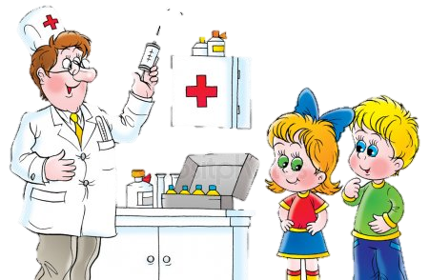
Профилактические прививки
Наименование | Подлежало | Привито | % от плана
АКДС | 6 | 6 | 100,0
АДСМ | 15 | 15 | 100,0
Полиомиелит | 7 | 7 | 100,0
Корь | 20 | 20 | 100,0
Паротит | 20 | 20 | 100,0
Краснуха | 20 | 20 | 100,0
Грипп | 190 | 52 | 27,4
Р.Манту | 190 | 58 | 30,5
Гепатит «В» |  |  | 0
Гепатит «A» | 5 | 5 | 100,0

Slide 16

Санитарно-просветительская работа
в 2021 году.
Беседы, инструктажи | Папки-передвижки | Сан. бюллетени | Лекции | Видеофильм
63 | 31 | 41 | 23 | 2

Slide 17
Большое внимание в детском саду уделяется санитарному просвещению родителей, детей и сотрудников детского сада.
Содержание санитарно-просветительной работы включает в себя:
1-выпуск санитарных бюллетеней для родителей и сотрудников, оформление стендов. Темы в основном касаются профилактикиОРВИ, гриппа, Covid-19. детских инфекционных заболеваний /Ветряная оспа, корь, скарлатина, полиомиелит, профилактика стоматита в детском саду, ООИ /
2-проведение бесед на собраниях, заседаниях родительского комитета. О правилах для родителей в детском саду в условиях коронавирусной инфекции-правилах прохождения утреннего фильтра, о средствах индивидуальной защиты. Родители интересуются профилактической работой, которая проводится в детском саду. Большая профилактическая работа проводилась по профилактике гриппа/ прививочная работа/ Также проводится большая работа по ознакомлению родителей вновь поступивших детей с 20-дневным меню.
3- проведение лекций и бесед на медико-педагогических совещаниях, собраниях и планерках сотрудников детского сада.
4- инструктажи педагогов и техперсонала, помощников воспитателей по санитарно-эпидемическому режиму в период заболеваемости коронавирусом, по применению дезинфицирующих и моющих средств. О действиях сотрудников в детском саду при выявлении больного воспитанника с ОРЗ и подозрении на коронавирусную инфекцию. По получении приказов в период пандемии обязательный инструктаж с сотрудниками детского сада. Проведена учеба с персоналом по оказанию неотложной помощи.
5- в каждой группе в приемной имеется «уголок здоровья» в нем отражается информация по актуальным темам о значении гигиенических процедур в период пандемии коронавируса, профилактика Covid-19, в группах вновь поступивших детей рекомендации по адаптации детей в детском саду, проводится ознакомление родителей с мероприятиями, которые проводятся в данный момент в данной группе.
6-беседы с родителями проводятся ежедневно: в утренние часы в период приема детей и вечером - по разным вопросам. Это оздоровительные мероприятия, темы профилактических прививок, питания детей и многое другое.
7-лекции, конференции, семинары и учеба на курсах повышения и подтверждения квалификации медицинских работников. / туберкулин. диагностика, вакцинация, неотложная помощь в экстренных ситуациях.
8.Выпущен видеоролик «Профилактика Covid-19».

Slide 18

Выводы
Правильная организация санитарно-гигиенического режима в детском саду, своевременная и эффективная работа по медицинскому обслуживанию детей, чёткая организация питания, физического воспитания, закаливания детей, санитарно-просветительная работа с родителями и персоналом, направленные на укрепление здоровья детей и снижение заболеваемости, дают положительные результаты:
1. Детей с ухудшением состояния здоровья в период адаптации нет.
2. Профилактический осмотр детей узкими специалистами АГБ проводится 1 раз в год.
3. Ведется работа по снижению заболеваемости.
4. Проводится большая профилактическая работа.
5. Проводится санитарно-просветительская работа.
6. Проводятся профилактические дезинфеkционные мероприятия, в связи со сложной эпидемиологической ситуацией в мире по COVID -19.

